Slide 1
R语言

Slide 2
前言
本文将“尽量”以高观点梳理概括，以通俗语言介绍 计算机的完整体系结构(计算机组成原理、计算机操作系统、计算机网络、数据结构与算法)，读者浅尝辄止即可；到时候学习R语言需要哪些前置知识了，再往前翻，重新学习
基础知识属于内功，而外功则指代码编写能力，不修炼内功，只修炼浅显的外功也是可以的，再往后深入，内功必不可少；
所以，只是简单的入门快速上手R语言的话，后面讲的所有计算机导论，权当放P(后续有一部分语法，需要这点前置知识)

Slide 3
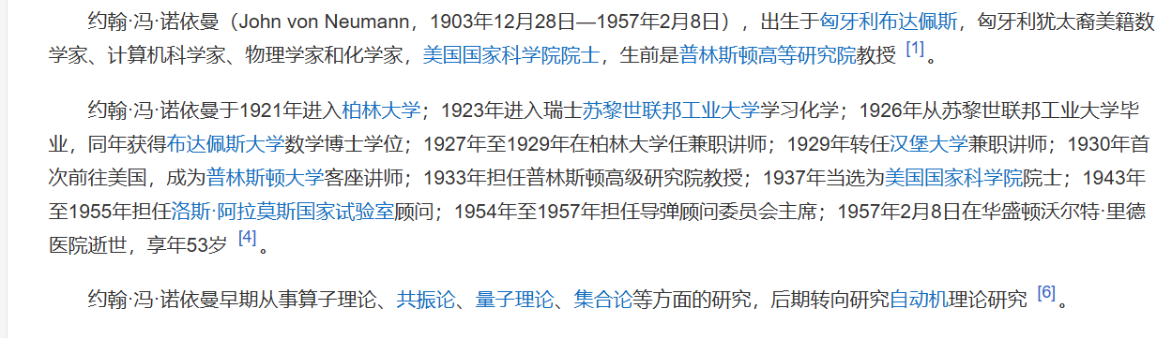
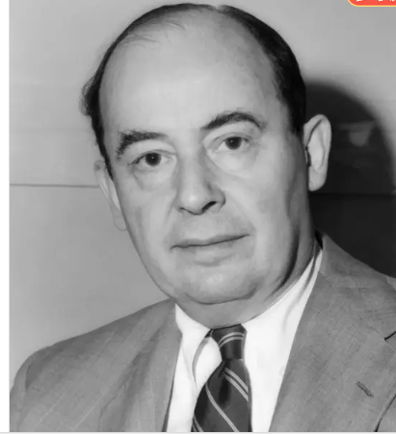
计算机导论
为了减轻人工劳动力，短时间内进行O(10^10)以上的超大数量级计算，著名数学家 冯诺依曼 创造了世界上第一台计算机；
Notes:
O(10^10)：指与10的10次方这个数相差常数倍的所有自然数集合，也叫等阶

Slide 4
了解
机器码：早期计算机为了便于计算，只能识别0和1两种状态，而一系列01序列作为机器码(与代码有区别；代码，顾名思义，代表某种含义的编码，而机器码则是计算机直接识别并执行的；后续会详细介绍)，使程序运行；
程序：即计算机需要执行的一系列指令，这些执行 存放在文件中，计算机识别后便开始执行；
我们计算机的操作系统也是一个程序，在开机后，计算机在磁盘上找到该os并运行，直到电脑关闭为止
0表示false，1表示true
计算机的计算单位为二进制(为主)、八进制、十六进制；R语言学习用不到进制，了解即可

Slide 5
必须理解
代码：由于01序列过于枯燥与繁琐，程序员快速编写程序难度大，所以引入了代码的概念，以代码来表示01序列的各种指令，加速程序开发；
我们现在所使用的R语言，便是高级程序语言(语言越高级，对于计算机底层硬件 抽象程度越高，程序员开发程序越方便，不需要了解硬件；目前互联网开发 最高效的语言是Java、Go)
代码有很多种类型，功能也各不相同：(到时候一一演示，毕竟大部分都学过)：Java、Python、C、C++、C#、Go、Php、Html、Css、JavaScript、Rust、Lua、Latex、R等

Slide 6
了解
众多编程语言，分为两大类
1、编译型语言(C/C++、Java、Go、Rust)：通俗点讲，这种语言开发的程序性能要更高，有些高级语言甚至能操纵硬件(C、C++、Go、Rust)，语法更复杂；
使用这些语言，需要下载编译器，编译器根据编码表 将代码整体翻译为包含01序列的文件，最后交给计算机执行
2、解释型语言：也叫做脚本语言，性能相对于编译型语言来说，性能较低，语法简单，便于小白使用，R语言便是此类型
使用这些语言，需要下载解释器，解释器会为你写的代码一句一句的翻译，而不会生成文件去执行(实操一下)

Slide 7
一、安装代码编辑软件和代码编译器/解释器
介绍完一部分前置知识后，开始安装编程软件
编辑软件：一个在里面写代码(或者其他东西)的软件
推荐安装：vscode，界面优美，使用…还行(浏览器直接搜索，找官网)
解释器：Rstudio(安装好后，配置环境变量)(菜鸟教程有介绍如何安装，到时候没下载的统一安装)
环境变量：计算机只会在当面目录下识别文件，配置环境变量后，在任意目录下均可以识别(实操一下，介绍其便捷之处)

Slide 8
问题
什么是集成软件？
展示时，介绍C++与Java的区别(毕竟C++和Java算是编程界两大巨头)

Slide 9
二、运行程序
配置环境变量
配置AI
运行：注释、代码、语法、文件后缀

